Slide 1
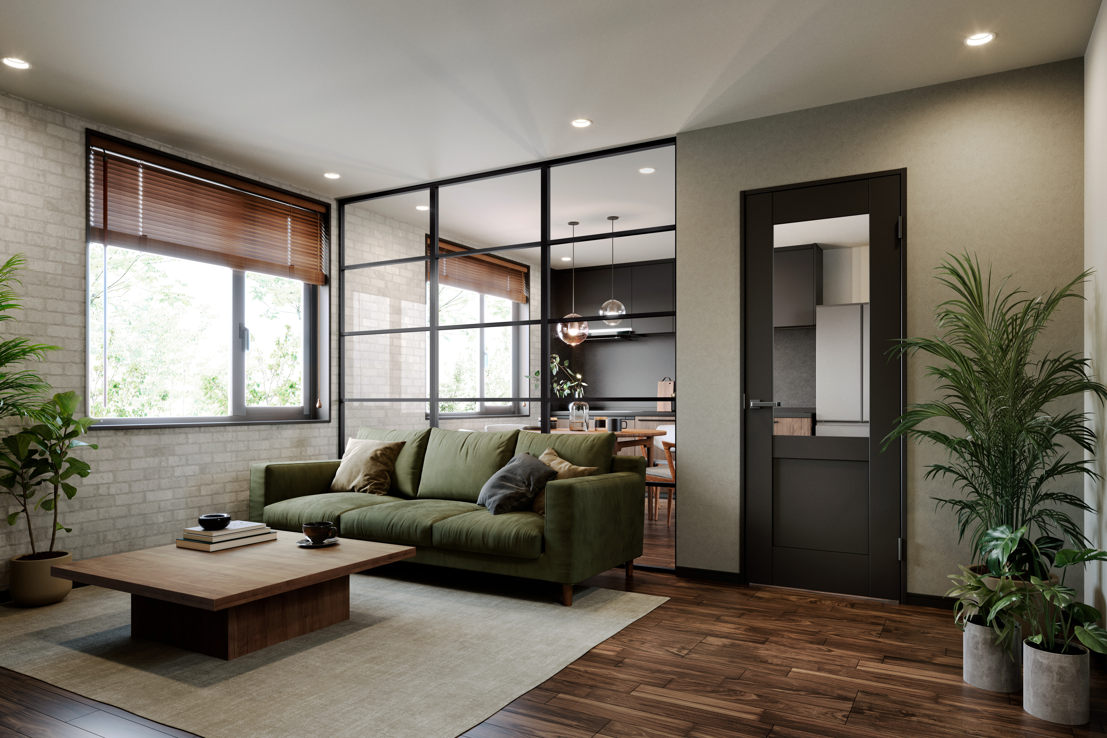
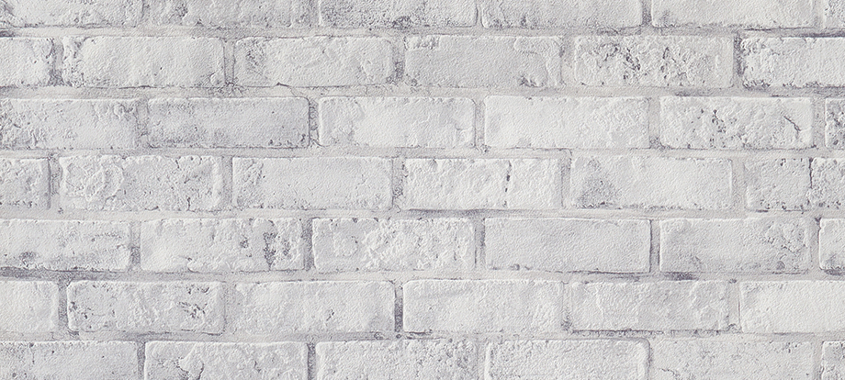
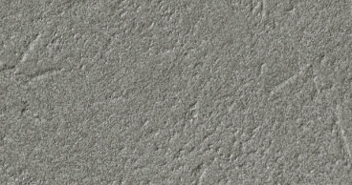
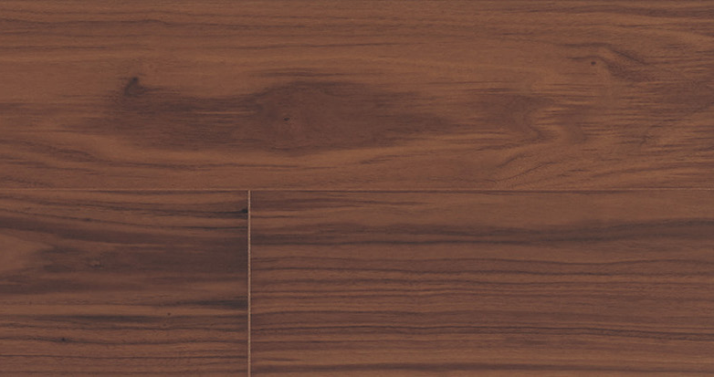
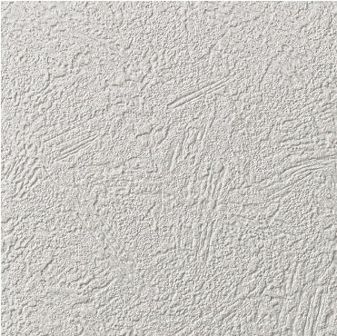
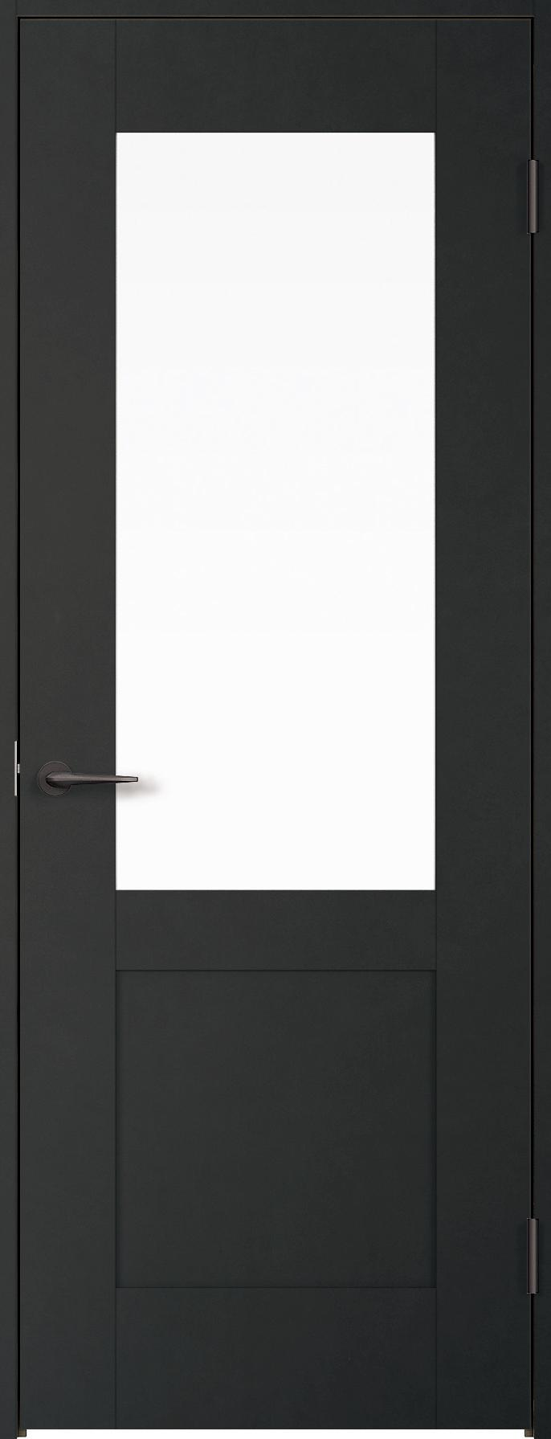

RELAX Life Style - COMFORT
RE-CO-02
COORDINATE
WALNUT CLEAR – SOIL BLACK
内装ドア ：クラフトレーベル LE型 ソイルブラック柄
床 材 ：マイスターズウッドフロアー ウォールナットクリア
壁紙：品番FE74156（サンゲツ）
壁紙：品番RE53661（サンゲツ）
壁紙：品番RE53068（サンゲツ）
幅木：オフブラック柄
内装ドア：ソイルブラック柄
床材：マイスターズウッドフロアー ウォールナットクリア

